Slide 1
Anticipation de besoins énergétique en 2050
Pour le compte de la ville de Seattle

Slide 2
SOMMAIRE
Présentation des missions
Nettoyage et préparation des données
Transformation des données
Analyses des bâtiments
Évaluation des modèles
Importance de « ENERGYSTARScore »

Slide 3

Présentation des missions
Focalisation sur les bâtiments non destinés à l’habitation
Prédictions d’émissions de CO2 et de la consommation totale d’énergie
Importance de l’ENERGY STAR Score

Slide 4

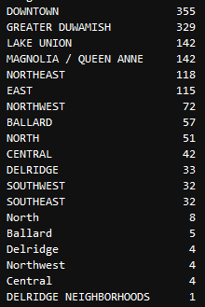
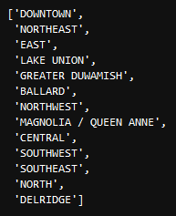
NETTOYAGE ET PRÉPARATION DES DONNÉES
Au départ, le jeu de données possède 3376 lignes et 45 variables
Les bâtiments vont des années 1927 à 2015 inclus
Vérification de possibles valeurs manquantes
Vérification de l’importance de chaque variable
Suppression de variables inutiles

Slide 5
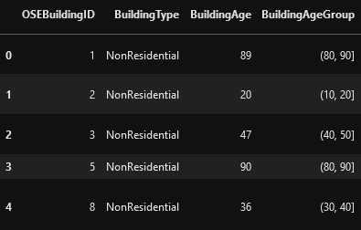
TRANSFORMATION DE DONNÉES
Transformation de la variable « DataYear »
Création d’une variable regroupant les bâtiments par tranches d’âge
Les bâtiments sont regroupés par tranches de 10 années
Exemple : 10-20 ans d’existence, 20-30 ans d’existence….

Slide 6
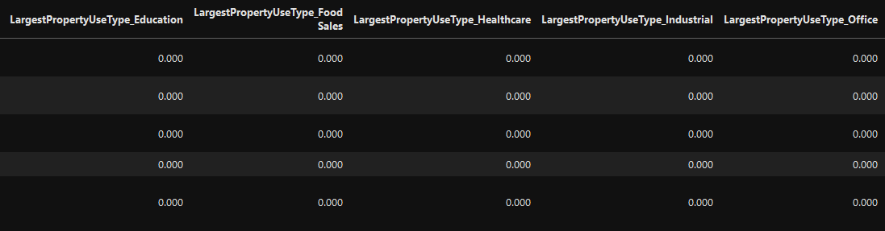
TRANSFORMATION DE DONNÉES
Transformation des variables qui ont la forme PropertyUseType
Cela permet une meilleure classification des bâtiments

Slide 7
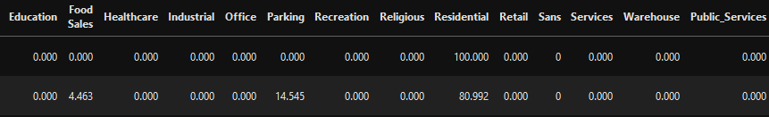
TRANSFORMATION DE DONNÉES
Pour une application de modèles, il est nécessaire d’encoder ces variables
Une fois l’encodage effectué, sa valeur est remplacée par sa consommation en %

Slide 8
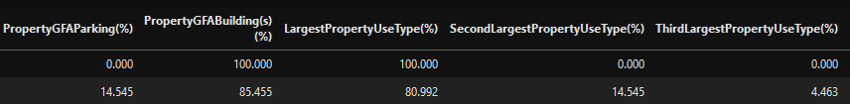
TRANSFORMATION DE DONNÉES
Pour éviter des fuites de données, il faut transformer les consommations globales
Pour cela, on convertit ces consommations en % par rapport à leurs utilisations

Slide 9
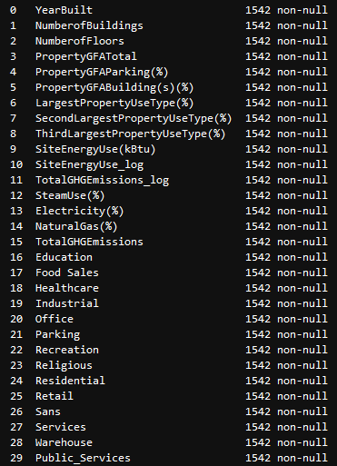
TRANSFORMATION DE DONNÉES
Ces différentes transformations ont permis plusieurs étapes importantes :
De nouvelles variables numériques adaptées au machine learning
Regroupement de bâtiments sous de nouveaux thèmes pour réduire le jeu de données
Transformation des variables cible en logarithmique
Jeu de données réduit à 1542 lignes et 29 variables

Slide 10
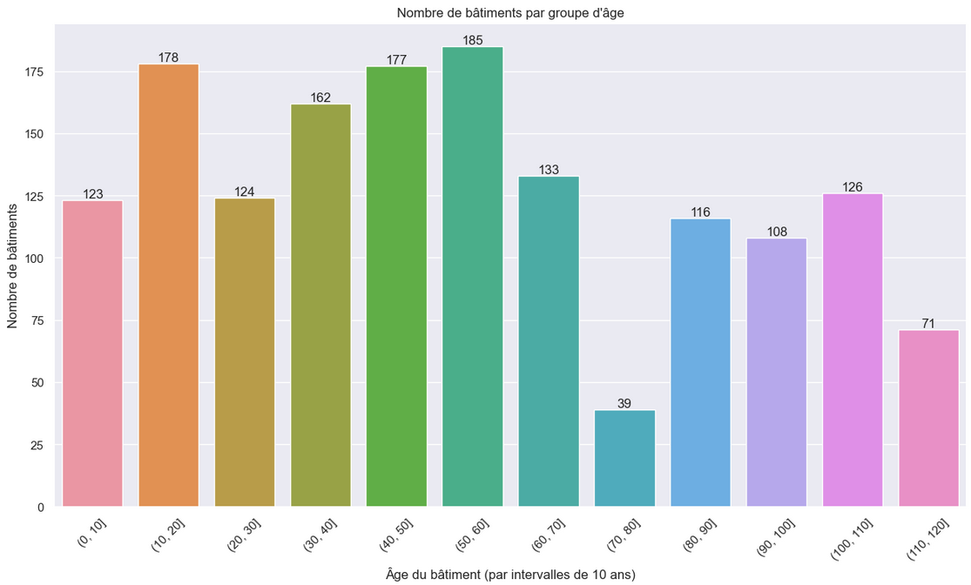
Analyses DES BÂTIMENTS
On retrouve une majorité de bâtiments construits après la seconde guerre mondiale
Le creux dans l’intervalle « 70-80 » s’explique aussi par celle-ci

Slide 11
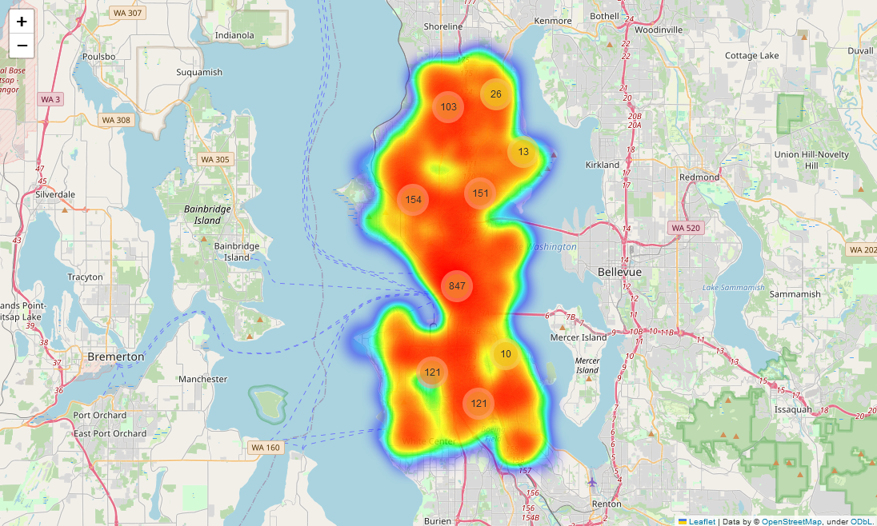
Analyses DES BÂTIMENTS
Pour la localisation, on y retrouve une majorité au centre de Seattle

Slide 12
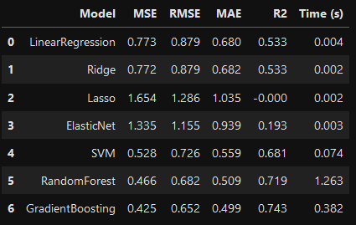
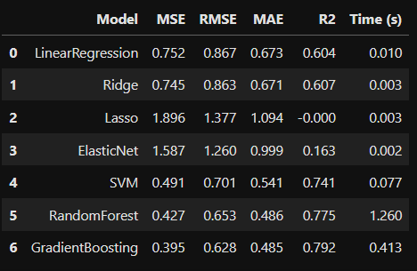
évaluation DES modèles - résultats
Consommation totale d’énergie
Émissions de CO2

Slide 13
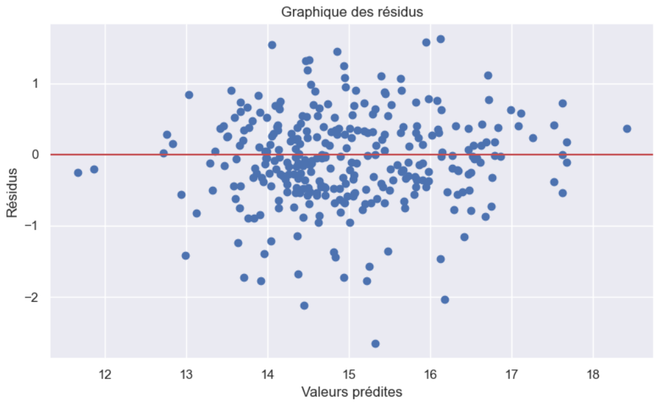
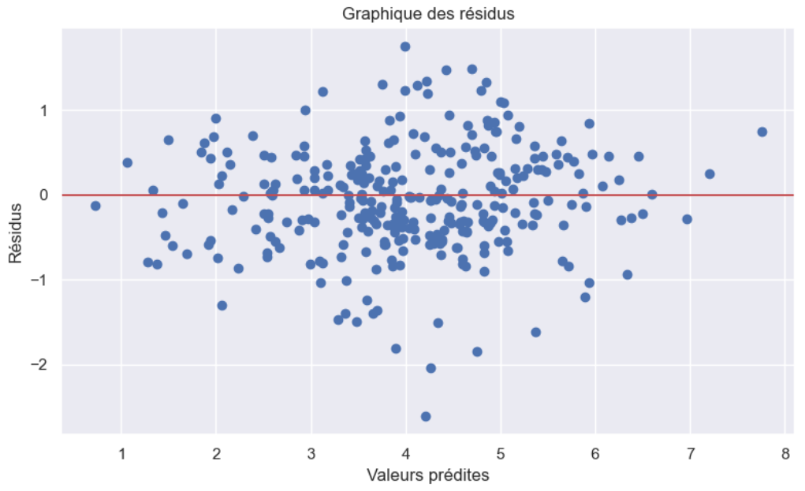
évaluation DES modèles - résidus
Consommation totale d’énergie
Émissions de CO2

Slide 14
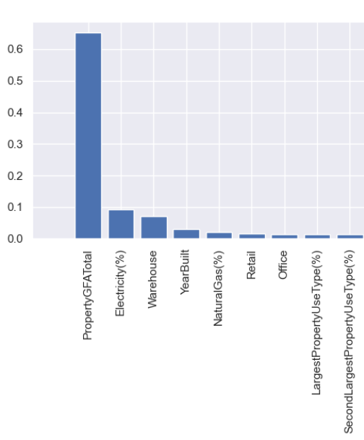
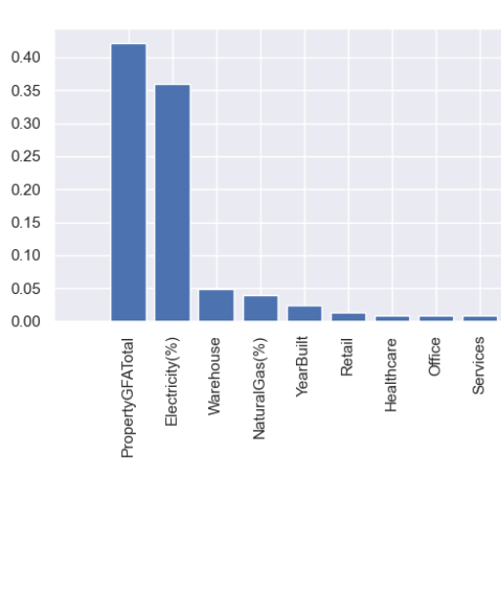
évaluation DES modèles - features
Consommation totale d’énergie
Émissions de CO2

Slide 15
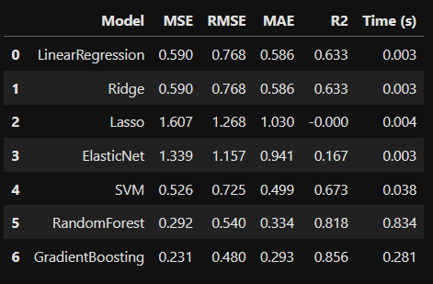
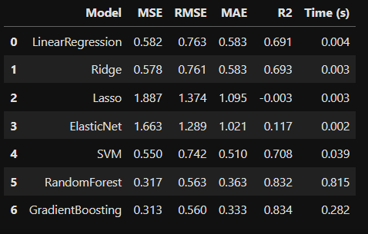
IMPORTANCE DE L’ENERGYSTARSCORE
Consommation totale d’énergie
Émissions de CO2
La variable a pu être testé sur un jeu de données réduit
Les résultats sont donc sur un total de 1006 observations

Slide 16
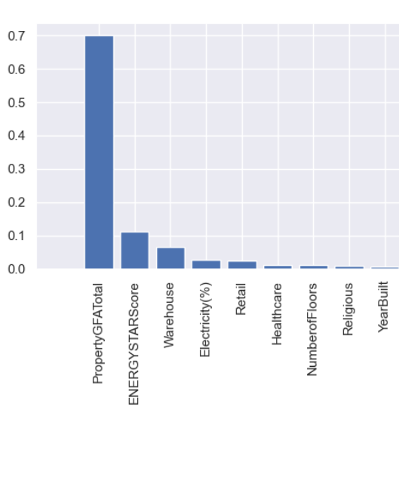
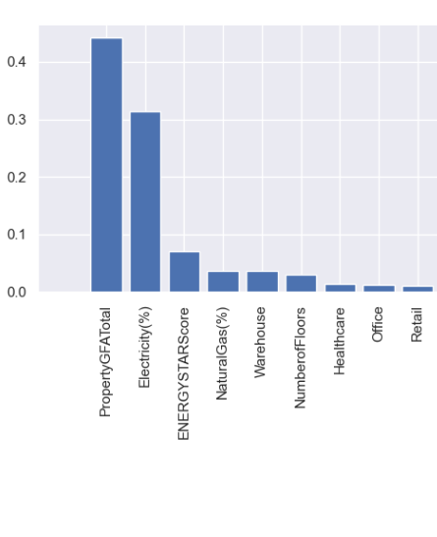
IMPORTANCE DE L’ENERGYSTARSCORE - features
Consommation totale d’énergie
Émissions de CO2

Slide 17
CONCLUSION
Les modèles les plus performants ont pu prédire des performances satisfaisantes
L’analyse des résidus montre une bonne répartition des erreurs
L’importance des caractéristiques a révélé des variables clés

